Slide 1

TEDxLearn
Alessandro Signori
Federico Carrara

Slide 2

IDEA
L’applicazione TEDxLearn permetterà di accedere a numerosi video relativi a svariate categorie e argomenti, sostenendo alla fine di ognuno un piccolo quiz inerente ai contenuti esposti, in modo da rafforzare la memorizzazione e la comprensione degli argomenti appena fruiti.
Sarà inoltre possibile prendere delle note relative al video e l’utente può verificare la sua posizione nella classifica generale sulla base dei risultati conseguiti nei quiz.

Slide 3
OBIETTIVO/valore aggiunto
Permettere all’utente di informarsi su temi di attualità e sviluppare nuove competenze su varie tematiche, in modo efficace e allo stesso divertente, tramite convegni di esperti e i quiz proposti.
L’obiettivo è quello di rendere interattiva e ludica la fruizione dei video di TEDx.

Slide 4
A CHI È RIVOLTA
L’applicazione è rivolta a chiunque sia interessato ad espandere la propria conoscenza relativa ad argomenti di attualità. In particolare, può essere utilizzata da professori e insegnanti per spiegare ai propri studenti alcuni argomenti tramite la presentazione di interventi di esperti e con possibilità di eseguire i quiz in modo interattivo in aula per verificare l’apprendimento.

Slide 5
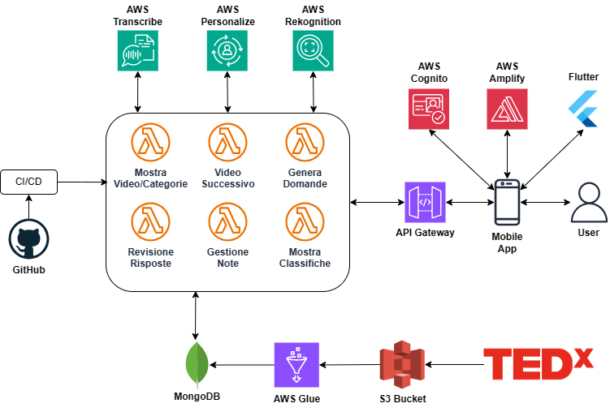
ARCHITETTURA

Slide 6
CRITICITÀ
Estrapolare le domande dai video
Rendere l’applicazione accattivante, in modo da evitare l’abbandono dell’applicazione da parte dell’utente
Sicurezza dei dati dell’utente

